Slide 1
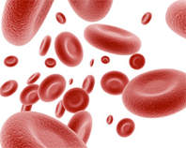
Anémie par carence en fer
Dr otsmane

Slide 2
plan
Généralités
signes cliniques
signes biologiques
traitement

Slide 3
I) Généralistes:
Anémie= ↓taux d’ hémoglobine (Hb) :
< 13g/dl homme
< 12g/dl chez la femme
Microcytaire = VGM < 80 fl(80 – 100)= carence en fer (anémie ferriprive) , beta thal …..
Macrocytaire = VGM > 100 fl carence en FAP , aplasie médullaire …..
Normocytaire = VGM = (80 – 100) anémie mixte ; kc….
Hypochrome = anomalie de coloration = CCMH<32 % (32 – 36)

Slide 4
Réticulocyte = origine
centrale périphérique
<120 000 >120 000
carenciel (fer , FAP) hémolytique (congénitale ou acquise)
infiltration médullaire sd hgq
Aplasie médullaire SPM

Slide 5
Anemies carencielles

Slide 6
Définition :
Anémies carentielles :
C’est la diminution du taux d’Hb en rapport avec une carence en facteurs de croissances extrinsèque =
-en fer qui est indispensables a la synthèse d’Hb
-en facteurs antipernicieux (VitaB12 et VitaB9) indispensable a la synthèse de l’ ADN

Slide 7
Anémie ferriprive
Définition
C’est une anémie par carence en fer
En rapport avec la du fer disponible a l’ hémoglobino-synthese
Due a l’ épuisement des réserves en fer
C’est une anémie microcytaire hypochrome arégénérative
Epidémiologie :
Très répondue dans le monde
La première cause d’ anémie
Plus fréquente chez la femme en activité génitale et les organisme en expansion

Slide 8
Rappel physiologie sur le métabolisme de fer:
le fer est le mentale le plus répondu dans l’ organisme
Rôle: transport de l’O2
L’ organisme contient 3 – 5 g de fer reparti en 3 compartiments
C fonctionnel 70 %.......Hb
C de transport 0,1%.....transferrine
C de réserve 25 – 30 % ferritine (MO , foie ; rate macrophage)

Slide 9
Les apports :
Aliments riche en fer
Les abats
Les viandes rouge
Poissons
Lentilles
Les épinards
Les besoin :
H et F ménopausées ……….1mg/j
F en activité génitale …….2 – 4 mg/j
F enceinte ………………………..6mg/j

Slide 10
Pertes: faibles 1mg/j (desquamation sueurs
Absorption : Duodénum
Physiopathologie:
Les différents étapes de la carence en fer :
Déficit prélatent : des réserves
Déficit latent: fer sérique TIBC; CS
Déficit patent : installation de l’ anémie microcytaire hypochrome

Slide 11
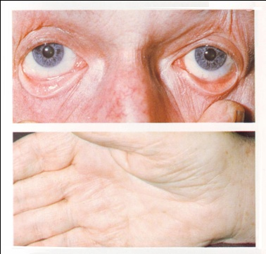
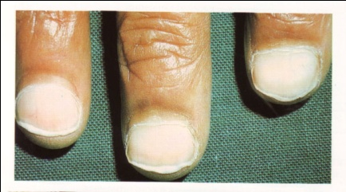
Etude clinique
Début: installation progressive (la tolérance de l’ anémie)
un syndrome anémique :
signes fonctionnel : asthénie , céphalées ,vertiges ,dyspnée ,palpitation
Signes physiques: pâleur cutané-muqueuse
Signes de sideropenies :
troubles digestifs= glossite : langue lisse luisante ulcérée
perlèche (fissures des commissures labiale)
dysphagie
Trouble des phanères : ongle stries fragiles
cheveux sec chute facilement
Trouble de comportement alimentaire = la perversion de gout : géophagie
Examens complémentaires :
FNS= anémie microcytaire hypochrome arégénérative
ptt: nl ou
Frottis sanguin : anisocytose= microcytose
hypochromie = cellule cibles , annulocytes …..
Bilan martial:
Ferritinemie = , fer sérique = , TIBC = , CS =

Slide 12
Diagnostic étiologie :
Carence d’apport: anorexie , mal nutrition
Augmentation des besoins: organismes en expansions
Pertes excessives :hgie génitale chez la femme et digestive chez l’homme
Mal absorption : atteinte de grêle proximal = maladie cœliaque …….diarrhée

Slide 13
Traitement
But : - corriger l’ anémie
- restaurer les réserves
- traiter l’ étiologie
Armes et méthodes :
transfusion sanguine : n’a pas de place
trt martial 2 – 3 mg/kg /j pd 6 mois
traitement étiologique

Slide 15
Cas clinique
Une patiente âgée de 25 ans , mariée , mère de 2 enfants ( 8 mois et 3 ans ) consulte pour une asthénie avec une pâleur cutaneo-muqueuse
Antécédents:
physiologique :-correctement vaccinée
- ménarche à l’ âge de 13 ans
- cycles irréguliers avec des hyperménorrhées
Pathologiques : sans ATCD médico-chirurgicaux.
Conditions socio-économiques : alimentation moyennement riche en protéines végétales et animales
Habitudes toxiques: absence de notion de prise médicamenteuses ou d’exposition aux produits toxiques
Histoire de la maladies :
Le début des troubles semble remonter à 6 mois marquer par l’installation d’une asthénie progressivement croissante , d’ abord aux activités inhabituelles puis au repos , elle a consulter un médecin généraliste , ou un bilan biologique a été demandé , dont l’ hémogramme retrouve une anémie sévère d’où son orientation en hématologie pour prise en charge.

Slide 16
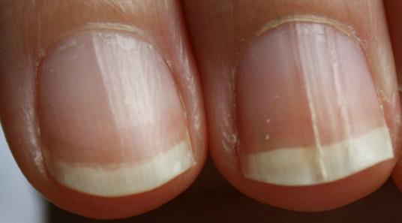
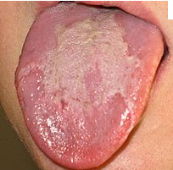
L’ examen clinique:
patiente consciente coopérant ; EG moyen
Absence des signes généraux
céphalées , vertige , bourdonnement d’oreille
Une asthénie profonde
Une dyspnée type III
TA 10/5 cm H2o ; FC : 110b/min un souffle systolique au foyer mitral
Les cheveux sont fins sec chute facilement ; ongles striés longitudinalement
Une langue dépapillée lisse et luisante
Une pâleur cutaneo-muquese intense sans SIC
Absence d’une SPM ni d’HPM
Absence d’un syndrome hémorragique CM
Les aires ganglionnaire sont libres .
Absence d’un foyer infectieux cliniquement décelable .

Slide 17
Discussion
Synthèse
Discussion clinique:
Examens à demander
Traitement

Slide 18
Synthèse
Je suis devant une patiente âgée de 25 ans, mère de 2 enfant sans ANTCD pathologiques particuliers adresser en hématologie pour prise en charge DC et thérapeutique d’ un syndrome anémique chronique .
Dont l’examen clinique retrouve :
EG moyen
Un syndrome anémique mal toléré fait :
SF : asthénie profonde , céphalées ,vertige , bourdonnement d’ oreille, une dyspnée
SP: pâleur CM intense sans SIC , un souffle systolique
Des signe de sidéropenies : des cheveux fins sec chute facilement , ongle striés
La langue lisse dépapillée .

Slide 19
Discussion clinique

Slide 20
Devant le syndrome anémique chronique isolée je discute les causes de l’ anémie chronique :
Les causes extra hématologiques
Les causes hématologiques

Slide 21
Cause extra hématologiques
IRC:
Hepatopathies :
Hypothyroïdie :
Inflammatoire :

Slide 22
Causes hématologiques
D’origine périphérique :
hypersplénisme : SPM (-)
hémolytique : acquise ; éliminer devant l’absence de la triade d’ hémolyse
hémorragique : pas d’un syndrome hémorragique

Slide 23
D’ origine centrale:
A moelle riche A moelle pauvre
-Infiltration par des cell extra hématologique - L’aplasie médullaire : éliminer
( absence des signes d’appel d’un Kc) évolution chronique, absence des
- infiltration par des cell hématologique: d’insuffisance sanguine , signes
LA de siderropenie
Lymphomes
-Carentielles :
Carence en FAP : peu probable devant l’absence des trouble neurologique ni des trouble digestifs et la présence des signes de sidéropénie
Carence en fer : le DC le plus probable devant l’ évolution chronique la notion des hyperménorrhées la pâleur CM + les signes de sidéropénie

Slide 24
Examens a demander pour étayer le diagnostic ??

Slide 25
Un hémogramme
Le taux de réticulocyte
Un frottis sanguin
la ferritinemie et ou un test thérapeutique

Slide 26
FNS : GB= 5000elt/mm3
Hb= 6,5g/dl VGM= 65%, CCMH=29%
Ptt= 480 000elt/mm3
Taux de retic = 35000elt /mm3

Slide 27
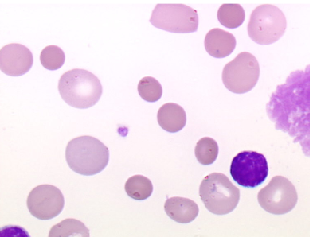
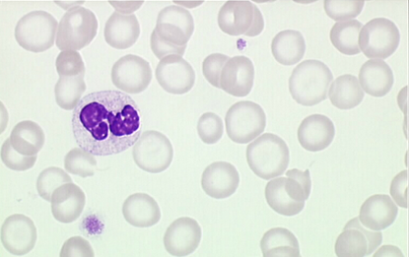
Anémie sévère microcytaire hypochrome
Thrombocytose modérée
Gb = nl
Pour confirmer mes donnés hematimetrique je fait un ………. Coloré au MGG
GR= anisocytose +++ :une microcytose
une hypochromie: annulocytes

Slide 28
Le DC le plus probable est la carence en fer
Pour confirmer le dc je demande un bilan martiel , par défaut je fait un test thérapeutique
Et on guète la crise reticulocytaire entre le 7iem et la 14iem jour
À J 8 la patiente a fait ca crise reticulocytaire
Donc je suis devant une femme de 25 ans qui présente une anémie ferriprive

Slide 29
Le bilan étiologique :
Carence d’apport: -
Besoins accrus : -
La mal absorption : -
Pert excessive: ++++

Slide 30
Traitement
But :
corriger l’ anémie
restaurer les réserves
traiter l’ étiologie
Armes et méthodes:
Transfusion sanguine : CG phénotype et filtrés
A éviter : ne corrige pas les réserves
Traitement martial:
Formes orales: fumafer , tardyferon , ferrosanol duodénal
posologie 2 – 3 mg/kg de fer métal
Durée de trt : 6 mois

Slide 31
Surveillance et résultats:
la moitie de l’ Hb est récupérer en 3 semaines
Le taux d’ Hb se corrige en 2 mois
Les réserves seront restaurer en 6 mois
Traitement étiologique :
Envoyer la patiente en gynécologie pour le traiter l’ hyperménorrhée

Slide 32
Merci de votre attention

